Slide 1
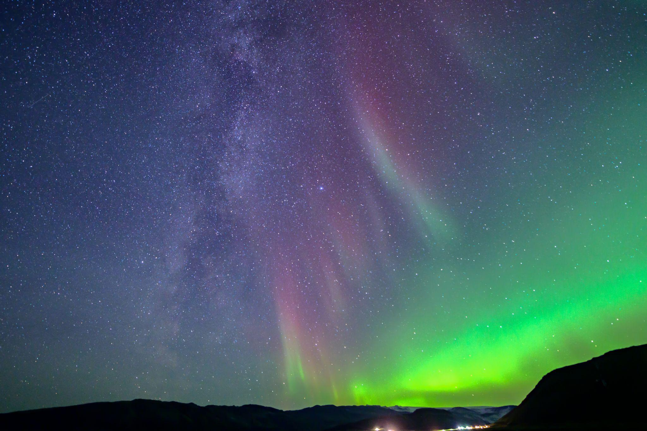









Profesiones de todos los colores
Organizaciones colaboradoras:

Slide 2



PUNTO DE PARTIDA:
Somos un programa de televisión sobre sociedad que quiere publicar una noticia sobre la representación de hombres y mujeres en distintas profesiones. Para ello, tenemos que reflejar de forma gráfica la proporción de hombres y mujeres de nuestra sociedad que desempeñan determinadas profesiones. Vamos a representar una información estadística descriptiva no basada en datos o evidencias, sino en percepciones personales. Antes de publicar la información, como medio de comunicación profesional que somos, tendremos que contrastar nuestro análisis con los datos estadísticos reales.

Slide 3




PUNTO DE PARTIDA:
Paso 1:
Paso 2:
Fake news o noticias falsas
Cómo imaginamos a un profesional STEM
Paso 3:
Paso 4:
Paso 5:
Qué trabajos desempeñan las personas en la sociedad
Analizando la realidad
Las profesiones no tienen género

Slide 4
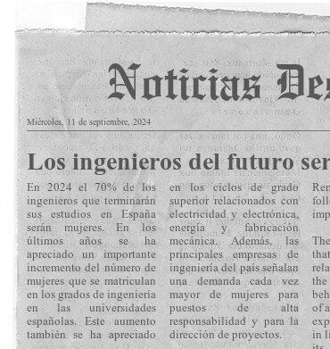


Profesiones de todos los colores:
Paso 1: Fake news o noticias falsas
(5 minutos)
¿Qué opinamos de los datos de la noticia?
¿Creemos que son ciertos?
¿Por qué sí o por qué no?
Noticia falsa generada con Fodey.com
Fake news o noticias falsas:
tipo de bulo que consiste en un contenido pseudo periodístico difundido a través de portales de noticias, prensa escrita, radio, televisión y redes sociales y que tiene como objetivo desinformar a un público en específico (Wikipedia)

Slide 5
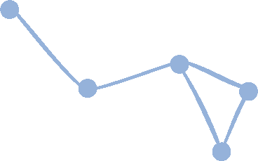


Profesiones de todos los colores:
Paso 2: Cómo imaginamos a un profesional STEM
(10 minutos)
1º IMAGINAD EL PERSONAJE
sin realizarle ninguna pregunta, debéis imaginar en qué trabaja, qué ha estudiado, qué puesto tiene en su empresa, cuántas horas trabaja, cómo es su trabajo etc.
2º HACED PREGUNTAS
para indagar las características reales de el/la profesional: en qué trabaja, qué tipo de puesto tiene, qué ha estudiado, etc.

Slide 6


Profesiones de todos los colores:
Paso 2: Cómo imaginamos a un profesional STEM
(10 minutos)
¿Qué imagen creemos que tienen los profesionales STEM?
¿Suelen tener una apariencia concreta?
¿Es igual la apariencia de una persona informática, una persona ingeniera, una persona científica o un abogado/a?
¿Qué percepción tenemos de sus trabajos?
¿Por qué tenemos esta imagen de las profesiones STEM?
PROFESIONES STEM | ESTEREOTIPOS

Slide 7


Profesiones de todos los colores:
Paso 3: Qué trabajos desempeñan las personas en la sociedad (15 minutos)
¿En qué profesiones creemos que hay más presencia de personas en general, y en qué proporción hay más hombres o mujeres?
Consensuar para colocar 50 postit naranjas (representando a las mujeres) y 50 postit verdes (representando a los hombres) en las siguientes profesiones.
MEDICINA | RESTAURACIÓN | ENFERMERÍA | ADMINISTRACIÓN | CONSTRUCCIÓN | TRANSPORTE | INGENIERÍA | COMERCIO | EDUCACIÓN | SERVICIOS SOCIALES

Slide 8


Profesiones de todos los colores:
Paso 3: Qué trabajos desempeñan las personas en la sociedad (15 minutos)
¿En qué profesión hemos situado más proporción de personas? ¿Creemos que esa profesión es muy importante para la sociedad y por eso hay más personas?
¿En qué profesión hay más proporción de hombres? ¿y en cual hay más proporción de mujeres? ¿Por qué?
¿Creéis que hacen falta habilidades especiales para unas profesiones u otras que son exclusivas del hombre o de la mujer?

Slide 9


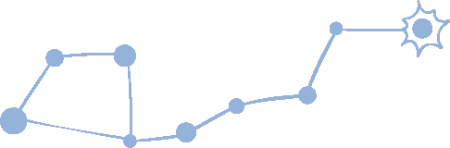
Profesiones de todos los colores:
Paso 3: Qué trabajos desempeñan las personas en la sociedad (15 minutos)
PREGUNTA AL PROFESIONAL STEM
¿Qué tareas específicas considera que hacen igual de bien hombres y mujeres en su trabajo?
¿Cuál es la presencia de hombres y mujeres en su puesto de trabajo?

Slide 10


Profesiones de todos los colores:
Paso 4: Analizando la realidad (10 minutos)
En los gráficos del siguiente estudio se muestra en cada círculo la ocupación, oficio o profesión en España según el porcentaje de hombres y mujeres que trabajan en dicha profesión.
Recurso
Estudio del Instituto Nacional De Estadística.
Este estudio muestra cuáles son las profesiones más masculinizadas y feminizadas en España.
¿Creéis que se parece vuestra distribución de las personas en las áreas profesionales con lo que muestran los datos reales?
¿Hay alguna profesión en la que os hayan sorprendido los resultados?

Slide 11



Profesiones de todos los colores:
Paso 5: Las profesiones no tienen género (10 minutos)
Video: “Always like a girl”
Video: “Inspirando al futuro sin estereotipos”
¿Cómo nos sentimos después de ver los videos?
¿Qué frases o ideas estereotipadas parecidas conocemos o hemos escuchado?
¿Qué tenemos que hacer ante estos comentarios o cuando veamos situaciones estereotipadas?
¿Somos libres para elegir nuestra profesión?
¿Qué cosas nos limitan a la hora de elegir?
¿Qué criterios consideramos nosotros y nosotras importantes a la hora de elegir?

Slide 12


Profesiones de todos los colores:
Paso 5: Las profesiones no tienen género (10 minutos)
Podríais realizar un “Decálogo contra los estereotipos de género”. Para ello podéis pensar en situaciones que se dan en diferentes ámbitos, como por ejemplo escuela/centro educativo, familia o mundo profesional.
También os animamos a revisar los PLANETAS de las profesiones para explorar qué trabajos se consideran productivos y cuáles reproductivos o para reflexionar en cuáles hay más presencia de hombres y mujeres y por qué.

Slide 13



RECOMENDACIONES:
Asegúrate de tener acceso a internet para ver los videos.
Sé respetuoso con los/las profesionales STEM que os acompañen en el aula.
Crea un ambiente de respeto y apoyo en tu grupo, donde todas las personas se sientan cómodos compartiendo sus ideas.

Slide 14
Profesiones de todos los colores
Organizaciones colaboradoras:

